Slide 1
第三篇 振动和波动
第6章
振动学基础

Slide 2
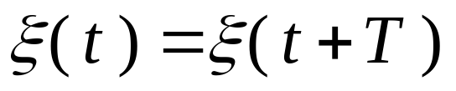
§6.1 简谐振动及其描述
振 动 (vibration)
一个物理量随时间 t 作周期性变化
“周期性”是这种运动形式的典型特征
机械振动(mechanical vibration)
物体在一定位置附近作来回往复的运动
1、简谐振动(simple harmonic motion)
定义:
一个物理量随时间按正弦或余弦函数的规律变化。
一个复杂的振动可以看成若干简谐振动的合成。

Slide 3




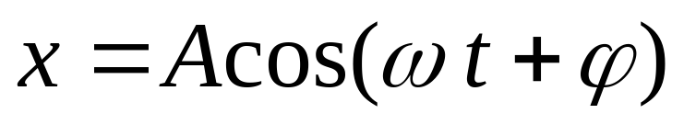
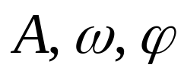
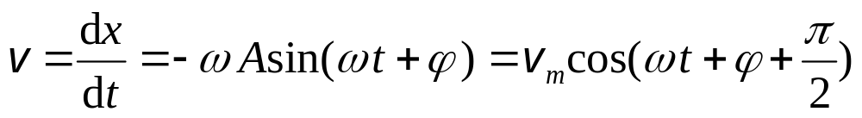
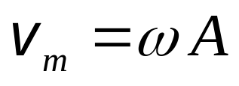
2、简谐振动的表达式
弹簧振子
——研究简谐振动的理想模型
物体位置随时间变化的函数关系
O
称为简谐振动的表达式或简谐振动的运动学方程
式中 为常数，它们的物理意义后述。
振动物体的速度和加速度
为速度的最大值

Slide 4
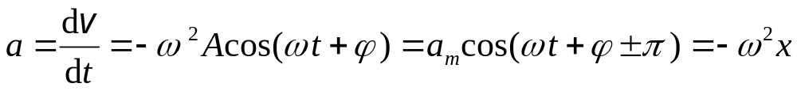
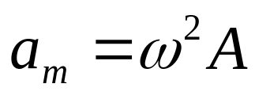
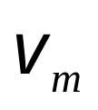
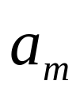
O
为加速度的最大值
即：物体作谐振动时，它的位移，速度和加速度都随时间作周期性变化。
3、简谐振动的特征量
（1）振幅
物体离开平衡位置的最大位移的绝对值。
位移振幅用 A 表示，速度振幅为 ，加速度为

Slide 5

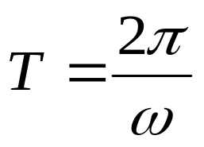
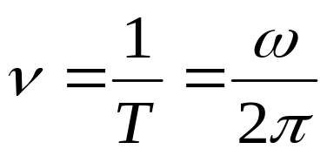
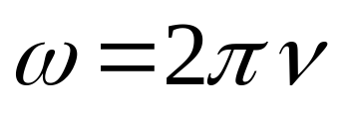


（2）周期、频率和圆频率
物体完成一次全振动所经历的时间叫周期(period) ，用T 表示，
即
1 秒内完成全振动的次数叫频率(frequency) ，用ν 表示，则
或
频率的单位是 Hz ； 表示 秒内物体完成全振动的次数，称为谐振动的角频率(angular frequency) ，或圆频率，单位是（rad/s)。

Slide 6


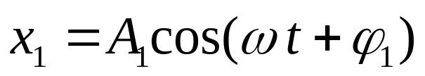
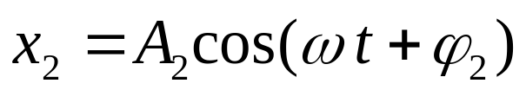






（3）相位(phase)和初相位
在振幅和频率一定的简谐振动中, 任意时刻振体的状态由
决定, 称 为振动的 相位。
t = 0 时刻的相位即 称为 初相
* 用“相位”来描述物体的运动状态；
* 用“相位”来比较两个同频率简谐振动的“步调”。
例如:
它们的相位差
x₁, x₂ 步调一致, 同相
x₁, x₂ 步调相反, 反相
的值一般限制在0—π之间.
x₂ 振动超前x₁振动
x₂ 振动落后x₁振动

Slide 7
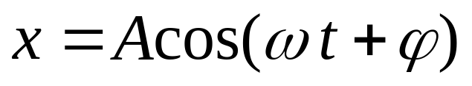



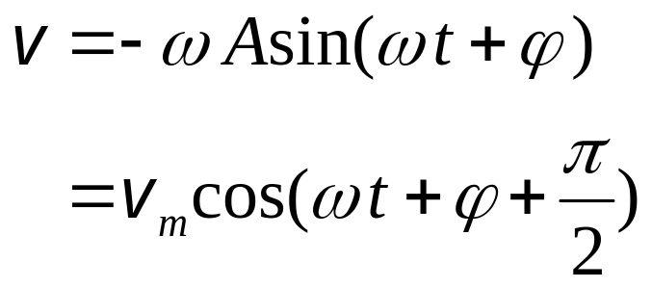


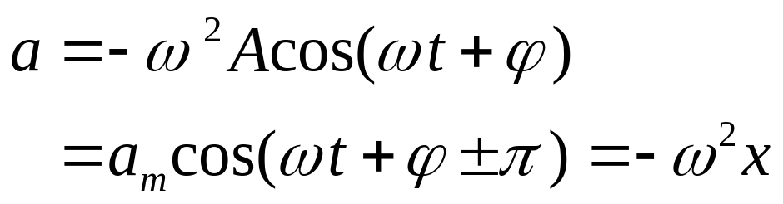

简谐振动中位移、速度和加速度变化的步调
即：速度的相位超前位移 ，加速度的相位又超前速度
加速度与位移反相。

Slide 8



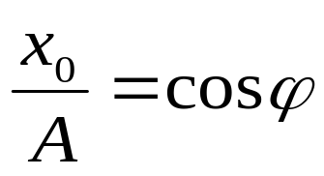
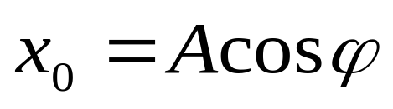
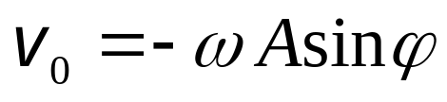
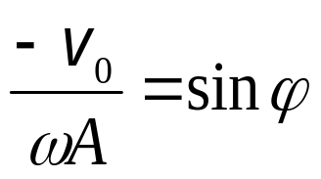
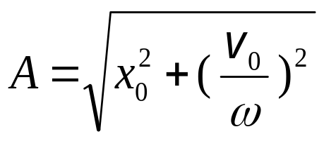
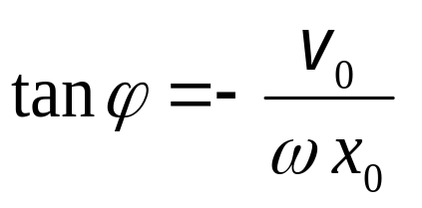
4、初始条件
前面解释了简谐振动特征量 A 和 ϕ 的物理意义，那么，什么因素决定它们的值呢？
设 时, 振体的初位置和初速度分别为 和
则由运动方程和速度方程可得
上两式平方后相加得到
时, 振体的初位置 和初速度 称为初始条件。
简谐振动的振幅 A 和初相 ϕ 的值由初始条件决定。

Slide 9








5、简谐振动的旋转矢量(rotating vector )表示法
长度或模为A的矢量 以匀角速度ω 逆时针方向旋转.
t =0 时，矢量 与 x 轴的夹角为 ϕ .
ω
任意时刻 t 矢量端点在 x 轴上的投影点 P 的坐标为:
t =0
上式包含了谐振动的三个特征量.
可见, 矢量 以ω 逆时针方向匀速旋转, 它的端点在 x 轴上的投影点 P 在 x 轴上作简谐振动。
这样，可以借助圆周运动来研究简谐振动, 这种方法称为简谐振动的旋转矢量表示法。

Slide 10
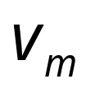

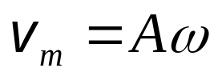


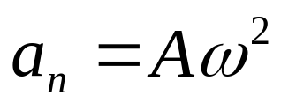
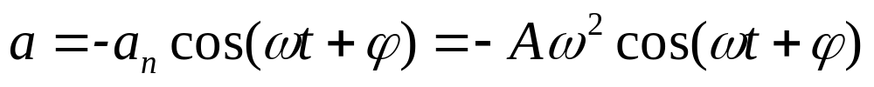
t =0 时,矢量 与 x 轴的夹角 ϕ 为谐振动的初相;
ω
的长度为简谐振动的振幅;
转动的角速度ω 为谐振动的圆频率。
圆周运动的速度 在x 轴上的投影
是P点作谐振动的速度方程。
圆周运动的加速度 在 x 轴上的投影
是P点作谐振动的加速度方程。

Slide 11
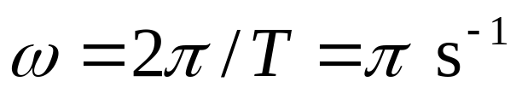
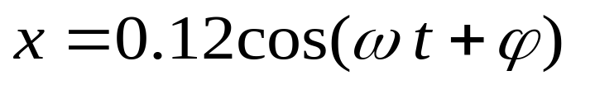
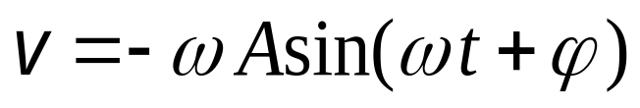
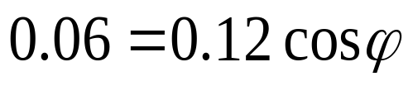
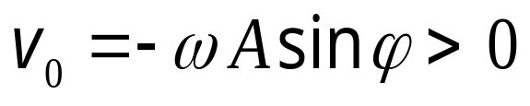
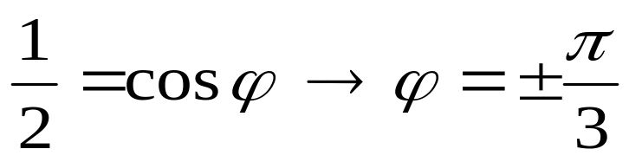
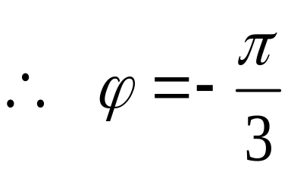
例1 质点沿 x 轴作简谐振动，振幅为 12 cm，周期为 2 s 。当 t = 0时, 位移为 6 cm ，且向 x 轴正方向运动。求：(1) 振动表达式; (2) t = 0.5 s 时质点的位移、速度和加速度; (3) 质点从 x = - 6 cm 向 x 轴负方向运动，第一次回到平衡位置所需要的时间。
解：
(1) 设振动表达式为
已知 A = 0.12 m , T = 2 s
m
初始条件
t = 0 时， x₀ = 0.06 m , v₀ > 0
由初始条件用解析法求初相 ϕ

Slide 12
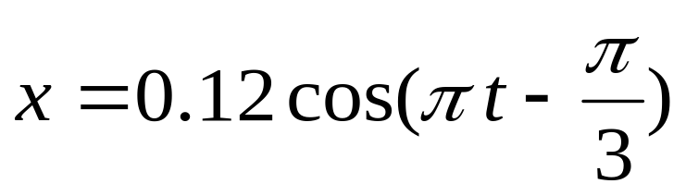
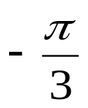
振动表达式为
m
由初始条件用旋转矢量法求初相 ϕ
当 t = 0 时, 位移为 6 cm ，且向 x 轴正方向运动
O
x
A/2
A

Slide 13
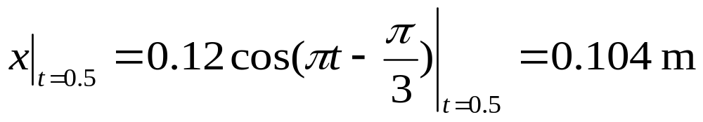
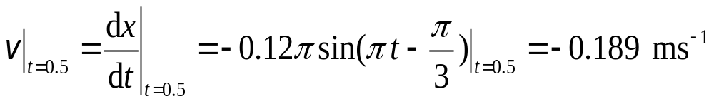
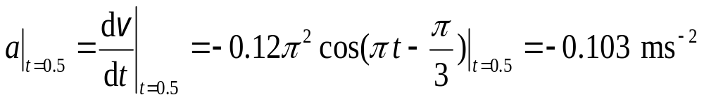
(2) t = 0.5 s 时质点的位移、速度和加速度

Slide 14
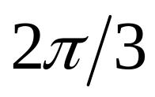
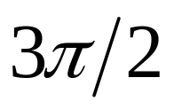
(3) 质点从 x = - 6 cm 向 x 轴负方向运动，第一次回到平衡位置所需要的时间。
先画出质点在x = - 6 cm，向 x 轴负方向运动对应旋转矢量的位置。
y
再画出第一次回到平衡位置对应旋转矢量的位置。
旋转矢量转过的角度为
x
所需要的时间

Slide 15
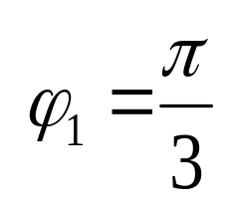
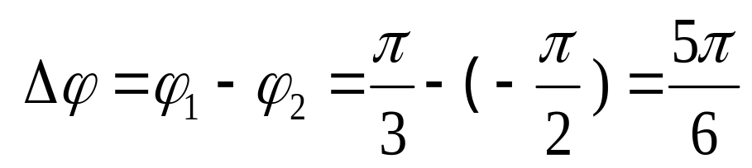
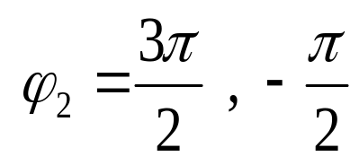
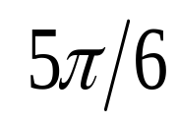
例2 两质点作同方向、同频率的简谐振动，振幅相等。当质点 1 在 x₁ = A/2 处，向 x 轴负方向运动时，另一个质点 2 在 x₂ = 0 处，向x 轴正方向运动。求这两质点振动的相位差。
解
x
O
质点 1 的振动超前质点 2
的振动

Slide 16
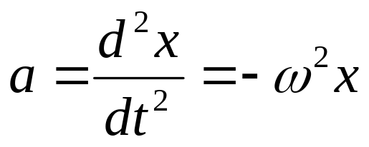
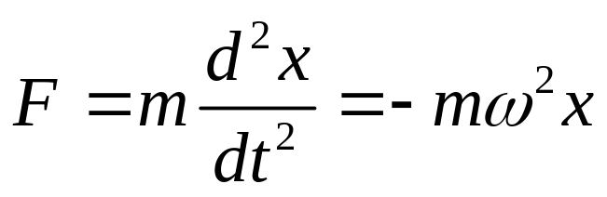
§6.2 简谐振动的动力学特征
1、简谐振动的动力学定义
谐振动物体的加速度与位移有关系
根据牛顿第二定律, 振体任意时刻的受力应为
m,ω为常数. 因此谐振动物体的受力特征为:
力的大小与位移成正比, 而方向与位移相反。 这样的力称为 回复力。

Slide 17
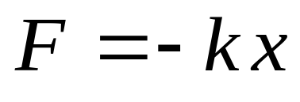
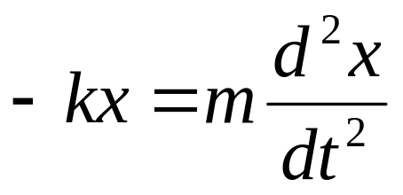
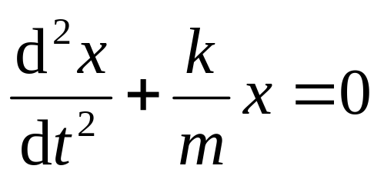


若用 k 表示此常数, 则
即: 质点在与对平衡位置的位移成正比而反向的合外力作用下的运动就是简谐振动 简谐振动的动力学定义。
2、简谐振动的动力学方程
根据牛顿第二定律
或
令

Slide 18




这就是谐振动的动力学方程
方程的解
谐振动的运动学方程(运动学特征)
3、振动系统的固有周期和固有频率
由
弹簧振子的固有周期和固有频率

Slide 19




可见: ω , T , 决定于振动系统本身的动力学性质。
称为振动系统的固有角频率, 固有周期和固有频率。
判别简谐振动的依据：
运动学方程有 的形式，其中A 、ω 和 ϕ 是常数。
(2) 物体受到的合外力满足 ，k 为常数。
(3) 动力学方程可写成 的形式 ， 为常数，
其平方根即为角频率。
弹簧振子、单摆(simple pendulum)的小幅振动是简谐振动
在稳定平衡点附近的小幅振动是简谐振动

Slide 20









证明: 单摆的小幅振动是简谐振动
O
由转动定律：
θ
l
小幅振动，
令
这是谐振动方程, 故单摆的小幅振动是谐振动, 振动的周期为

Slide 21



§6.3 简谐振动的能量
任意位置振动系统的动能和势能分别为:
系统的总能
即: 弹簧振子的动能和势能都随时间作周期性变化, 其周期为简谐振动周期的一半, 但系统的总能与时间无关。

Slide 22




位移x, 动能 , 势能 随时间变化的关系曲线如图所示：
x
t
E
E_{p}
E_{k}
t
* 孤立谐振子的机械能守恒
* E_{k} ,E_{P} 变化的频率为振动频率的2倍.

Slide 23



例3 质量为 m 的比重计，放在密度为 ρ 的液体中。已知比重计圆管的直径为 d 。试证明在竖直方向的振动为简谐振动，并计算周期。
解
取平衡位置为坐标原点
平衡点
F
V 为平衡时比重计的排水体积
O
mg
x

Slide 24



O
x

Slide 25





例4 当简谐振动的位移为振幅的一半时，其动能和势能各占总能量的多少？ 物体在什么位置时其动能和势能各占总能量的一半？
解
当 时，
动能和势能各占总能量的一半。

Slide 26
坐标原点的选取与振动方程的关系
(1) 取平衡位置为坐标原点
自由端
平衡位置
o
y

Slide 27
(2) 取弹簧的自由端为坐标原点
自由端
o
y
y
结论：
(1) 振动方程的形式随坐标原点选取的不同而不同(相差一个常数)，一般把坐标原点取在平衡位置，其方程形式最简单。
(2) 弹簧振子的振动频率与振子的放置位置无关。角频率又称“固有频率(natural frequency)”。

Slide 28
例5、根据振动曲线写出振动方程

